Slide 1
No. 1
해외 현장학습 설명회
해외
현장학습
멕시코
20150259
스페인중남미학과
이재현

Slide 2
No. 2
해외 현장학습 설명회
INDEX
01.
멕시코의 교통
02.
멕시코의 생활
03.
C E P E 학습
발표 종료 후 질의 응답 시간 가질 예정 입니다.
20150259
스페인중남미학과
이재현

Slide 3

No. 3
해외 현장학습 설명회
교통
직항 항공:
멕시코로 가는 직항 항공편은 매주 수, 금요일에 있습니다.
평균적으로 항공비는 편도로 150 - 170만원 왕복으로 300만원 정도입니다.
또한 일정 변경을 고려하여 추가 금액 지불하더라도 일정 조정이 가능 한 리턴 티켓을 구매하는 것을 추천 드립니다.
출국 시 영어로 된 코로나 음성 확인서 및 백신 증명서 필요
항공편
귀국 항공편을 사지 않으면 출국 시 문제가 발생 할 수 있기 때문에 편도 티켓보다 왕복 티켓을 사는 것을 추천
20150259
스페인중남미학과
이재현

Slide 4
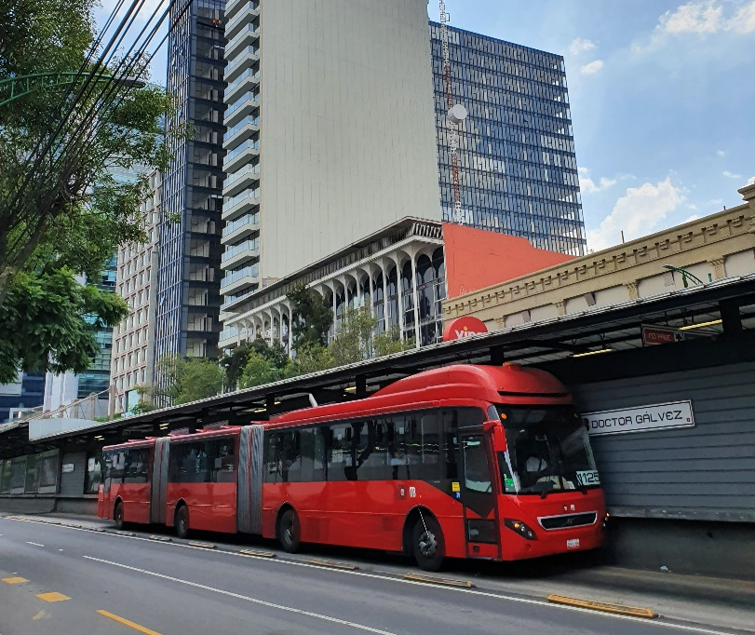
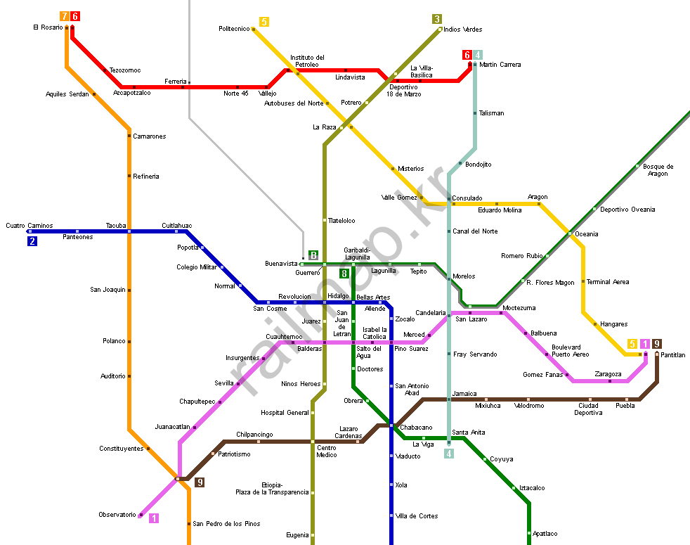
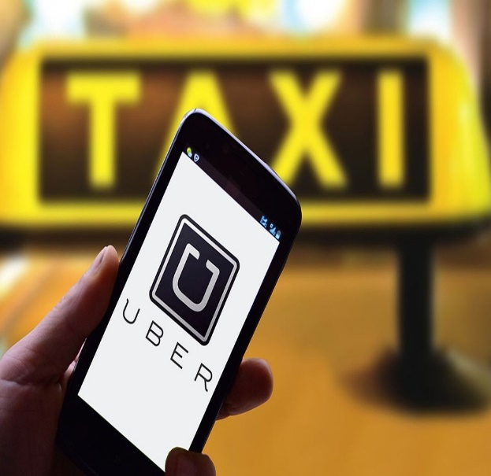
No. 4
해외 현장학습 설명회
교통
대중교통
[Metro bus]
[Metro]
[Uber & Taxi]
저렴한 비용과 많은 배차로 유용함
충전형 교통 카드 사용
1호선으로 한인타운 까지 갈 수 있습니다.
저렴한 비용 및 많은 노선
Metro bus와 더불어 교통카드 사용 가능
잦은 연착 및 노후화 된 시설
한국에 비해 저렴한 비용
타 교통수단에 비해 빠름
우버의 경우 요금의 변동이 심해 비교 필수
시내 버스의 경우 배차간격 및 운행시간표도 정확하지 않으며 노선을 구별하기도 어렵기 때문에 추천 드리지 않습니다.
20150259
스페인중남미학과
이재현

Slide 5
No. 5
해외 현장학습 설명회
OXXO 혹은 Telcel에서 아미고 Usim 구매 후 휴대폰 요금 을 충전하여 통화 및 데이터 사용이 가능합니다.
(Amigo sin limite 300 추천 합니다. 30일 , 3GB 데이터)
대부분의 생필품은 주변의 월마트에서 구매 가능합니다.
하지만 추가로 Sam’s Club 회원권을 구매하여 사용하는 것도 추천 드립니다.
550페소로 1년 동안 유지되는데, 다량의 물을 저렴한 가격에 팔고 월마트에 없는
식품들도 팔기 때문에 필요한 제품들을 구입하는데 많은 도움이 됩니다.
한국과 전압이 다르기 때문에 돼지코 혹은 110V 변압기는 필수입니다.
그리고 꼭 필요한 물건이 아니라면 현지에서 구입하는 것을 추천 드립니다.
현금은 필수! 카드 계산이 되지 않는 가게도 있기 때문에 현금은 필수입니다.
6월 ~ 10월 까지는 우기이기 때문에 오후 5시 ~ 8시 정도에는 비가 내립니다. 한시간 ~ 두시간 정도 강하기 내리기 때문에 유의해주세요.
치안의 경우 상당히 안전 하지만, 한국에 비해서는 주의해야 합니다.
생활
생활환경
멕시코 시티는 상춘기후로 1년 내내 봄과 가을 정도의 기후를 보여줍니다
20150259
스페인중남미학과
이재현

Slide 6
No. 6
해외 현장학습 설명회
대부분의 숙소는 홈스테이 혹은 플랫 셰어 형태
생활
기본적으로 화장실 및 주방을 공유하며 각각의 장 단점이 있기 때문에 자신에게
맞는 형태의 숙소를 구하길 바랍니다. 한달에 20 ~ 40만원 사이에 올라온 방들이
많았고, 보증금의 경우 마지막 달의 월세를 선불하는 경우가 많습니다. 또한 옵션에
이불, 방 청소 및 기타 요금이 포함 되지 않는 경우도 있기 때문에 잘 확인 해야 합니다.
숙소 구하기
주거환경
페이스북 혹은 Room go 같은 사이트들을 이용합니다.
저는 페이스북을 추천 드리는데 사이트 보다 많은 매물이 있고, 소통이 편리합니다.
ex) Roomies CDMX , Rentas CDMX , Roomies UNAM , Rentas Coyoacan
Renta de cuartos para estuiantes UNAM CU
숙소의 위치는 CEPE와 가까운 Avenida Coplico 근처를 추천 드립니다.
통학이 편리 할 뿐만 아니라 월마트도 주변에 있고, 조금 더 걸어가면 Metro bus
1호선을 이용해 한인 타운으로도 갈 수 있습니다.
멕시코는 때때로 지진이 발생하기 때문에 건물이 흔들릴 경우 즉시 대피 하는게 좋습니다
또한 미리 숙소를 잡고 멕시코에 가기는 어렵기 때문에 Avenida Coplico 근처의
에어 비앤비에 1~2주 정도 머물며 숙소를 직접 찾아 보는 것이 좋습니다.
20150259
스페인중남미학과
이재현

Slide 7
No. 7
해외 현장학습 설명회
학습
CEPE의 학습 단계는 1 - 8단계로 나누어 집니다.
3단계 레벨에서는 문법적으로 가정법까지 진도를 나갔고, 때때로 교수님께서
B1정도의 지문과 문제들을 가져오셔서 풀어 보기도 했습니다.
교양과목 및 수업시간의 선택
수업시간의 경우 오전과 오후로 나누어 져 있으며 본인의 생활 방식 및 일정에 맞추어
선택하면 되겠습니다. 교양 과목의 경우 멕시코의 역사, 춤, 연극 등 3~4가지 과목이
있습니다.
등록,수업
시험은 6주차 수업의 종료 후 이루어지고 문법 및 독해 시험과
스피치 시험으로 나누어 집니다.
등록금의 경우 CEPE에서 직접
지불 할 수도 있고, 고지서를
메일로 받고 은행에서 현금으로
입금해야 할 수도 있습니다.
시험 통과 후 다음 강의를 신청하면 수업 단계가 올라갑니다.
또 수업의 난이도가 자기와 맞지 않는다고 판단 될 경우 상의 후
간단한 시험을 통해 학기 중 수업 단계를 높일 수 있습니다.
20150259
스페인중남미학과
이재현

Slide 8
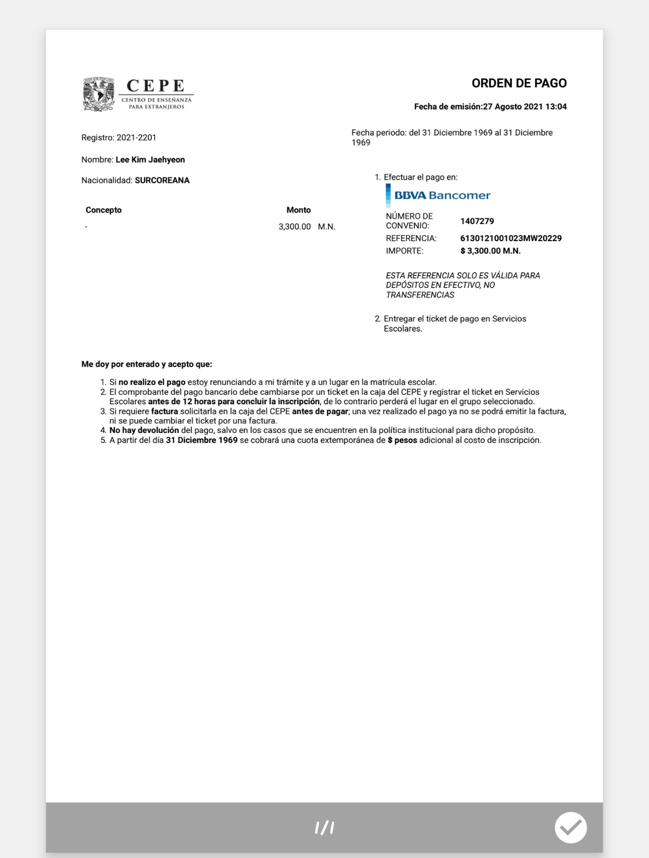
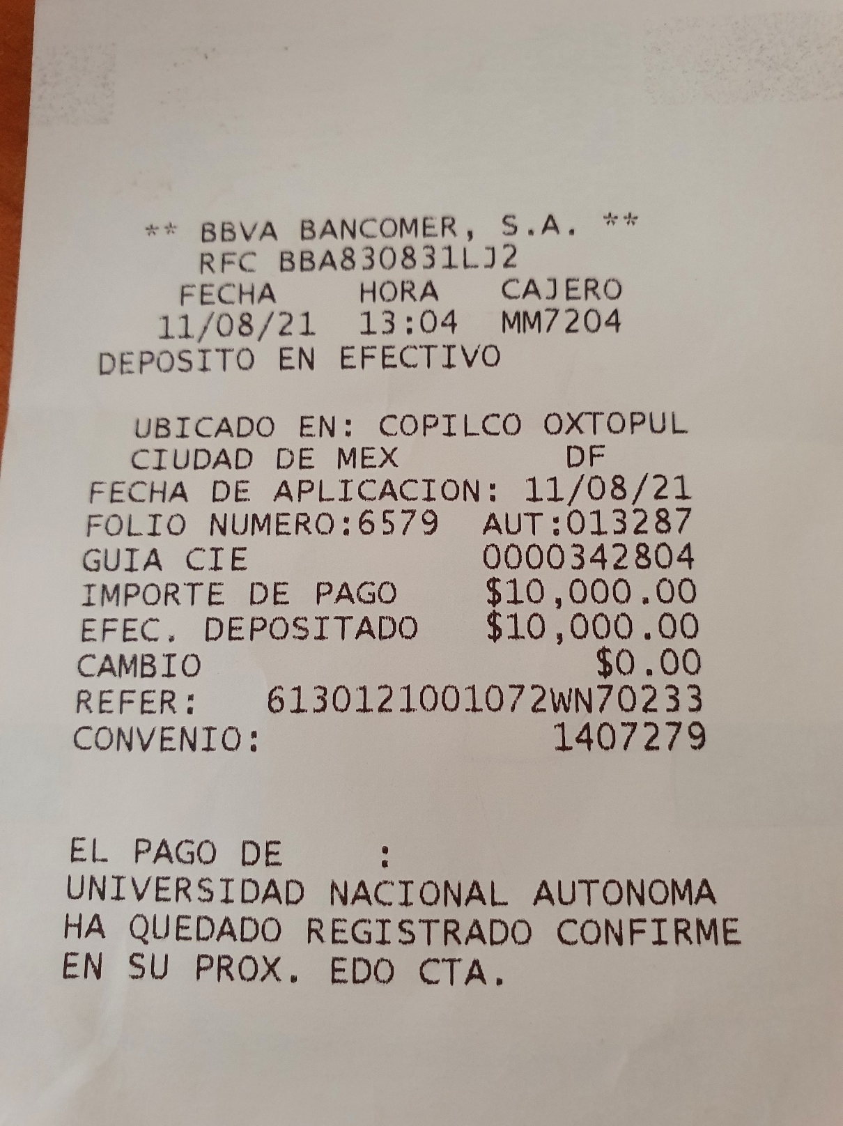
No. 7
해외 현장학습 설명회
학습
등록,수업
등록금의 경우 CEPE에서 직접
지불 할 수도 있고, 고지서를
메일로 받고 은행에서 현금으로
입금해야 할 수도 있습니다.
20150259
스페인중남미학과
이재현

Slide 9
No. 8
해외 현장학습 설명회
환전 및 체크카드
준비
공항에도 충분한 ATM기가 있기 때문에 출금이 가능합니다.
https://blog.naver.com/paple21/221478856225 출금 방법 입니다.
우버 및 페이팔 등 등록이 필요한 어플은 미리 준비하기
어떤 옷을 챙겨가야 할까?
온난한 기후이기 때문에 너무 두꺼운 옷(패딩 종류)는 없어도 충분합니다.
그렇지만 1월 2월 중으로 귀국 할 예정이라면 조금의 준비는 필요합니다.
어떻게 준비할까?
뭘 챙겨가면 좋을까?
대부분의 물건들은 현지에서 구할 수 있고, 전기 제품의 경우 전압이 맞지 않아
제대로 작동하지 않습니다. 그렇기 때문에 상비약 및 공부할 책들만 챙겨가도 큰
문제는 없습니다.
결국 준비한 만큼 가서 얻을 수
있습니다. 충분한 준비가 없다면
가느니 만 못할 수도 있습니다.
언어 공부의 꽃은 어휘 공부
단어 암기가 아닌 번역 및 작문 등 문장의 공부가 도움이 되었던 것 같습니다.
Reforma , La jornada 등의 기사 사이트들을 추천드립니다.
20150259
스페인중남미학과
이재현

Slide 10
No. 9
해외 현장학습 설명회
발표를 들어 주셔서
감사합니다 :)
inbw1031@naver.com
20150259
스페인중남미학과
이재현

